Slide 1
Multimediální přenosy
Počítačové sítě
Lekce 10
Ing. Jiří Ledvina, CSc.
Notes:
Klepněte a vložte poznámky.

Slide 2
Úvod - streaming
V Internetu narůstají požadavky na streamové služby
  Nejčastěji se používají pro video on demand (video na přání)
  Používají je i další aplikace jako distanční vzdělávání
Rozdíl mezi streamovými službami a stahováním souborů
  Stahování souborů po částech
  Během stahování streamu se také přehrává
  Proto není třeba ukládat celý stream do paměti
  Je třeba řešit problém výrobce/spotřebitel
Streamování vyžaduje časování během přenosu
  Malé zpoždění, malý rozptyl (jitter), zajištění pomocí QoS

Slide 3
Úvod - streaming
Streaming je proces přehrávání souboru během stahování
  Je to dosaženo rozdělením souboru (média) na malé pakety ne straně serveru
  Pakety jsou příjemcem přijímány a přehrávány
Před stahováním média obdrží klienti popis média
  Popis obsahuje adresu serveru a charakteristiku média
  K uložení popisu může být použit např. webový server
Streaming médium vznikne jeho zachycení, editací, zakódováním a uložením na server

Slide 4
Metody doručování
On-demand (na přání)
  Uživatel se připojí k serveru a přehraje si soubor
  Podporuje operace pro manipulaci s médii (start, stop, pause, rewind, forward, … )
Live (živý přenos)
  Uživatel se připojí k serveru a přijímá stream
  Nevyžaduje operace pro manipulaci s médiem
  Existuje několik distribučních metod
Simulated live (simulovaný živý přenos)
  Přehrávání předem zachyceného streamu bez možnosti ovlivnit jeho přenášení

Slide 5
Metody distribuce živého vysílání
Unicast
  Uživatel je spojen se serverem dvoubodovým spojem
  Např. radio-on-demand, tv-on-demand, přenosy přes web
Multicast
  Využití skupinových adres a skupinového doručování
  Např. videokonference
Splitting (rozštěpený)
  Médium je rozmístěno (rozštěpeno) na několika serverech
  Klienti se připojují k serverům a stahují soubor
  Vhodné pro vyrovnávání zatížení serverů i komunikačních linek
  Většinou používá unicast

Slide 6
Implementace streamování
Klient používá pro spojení se serverem dvou spojení
  Řídicí spojení pomocí TCP
    Pro přenos RTSP (Real Time Streaming Protocol) zpráv
  Datové spojení pomocí UDP
    Přenáší steam dat pomocí RTP/RTCP
  Někdy se pro přenos RTP/RTCP také používá zapouzdření do RTSP (TCP)

Slide 7
Aplikace
Výuka, semináře
Hlasová pošta
Vzdálená digitální editace
Instrukce (návody) na přání
Internetové rádio

Slide 8
Výhody a nevýhody proudových přenosů
Výhody
  Možnost prohlížení streamu před jeho kompletním načtením
  Rychlost přenosu dat může být dynamicky přizpůsobena podmínkám v síti
Nevýhody
  Potřeba stálé a relativně velké šířky pásma
    Audio – 64kb/s a více
    Video – 256kb/s a více
  Streamování vyžaduje dobré vybavení serveru
Další požadavky
  Kvalita: ztráta paketů, předvídavost
  Spolehlivost: aby to vypadalo dobře
  Infrastruktura placení: placení za přehrávání?
  Laciné přehrávače: musí být lacinější než stávající

Slide 9
Přehled protokolů pro streaming
RTSP – Real Time Streaming protocol (RFC 2326)
  Řízení přenosu streamu
SIP – Session Initiation protocol (RFC 3261)
  navázání spojení, přesměrování, ukončení spojení
SDP – Session Description protocol (RFC 4566)
  Popis datového toku pro RTSP
RTP/RTCP – Real Time Protocol/Real Time Control protocol (RFC 3550)
  Vlastní protokol pro přenos dat
  Přenáší data řízená RTSP

Slide 10
RTSP – Real-time Streaming Protocol

Slide 11
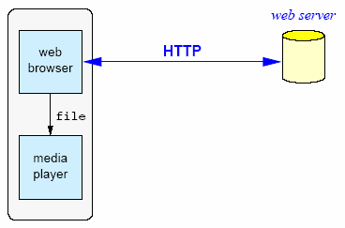
Streaming média - použití

Slide 12
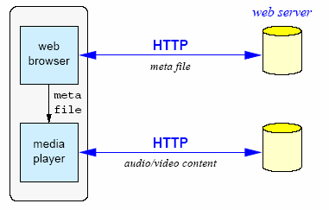
Streaming média - metasoubory

Slide 13
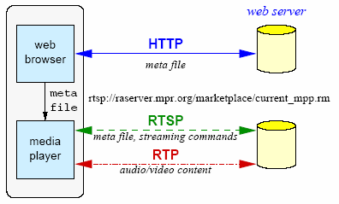
Streaming média – protokol RTSP

Slide 14
Protokoly pro přenos multimédií v reálném čase
Rezervace zdrojů: RSVP
Transport média: RTP
Řízení streamu: RTSP
Popis streamu: SDP (Session Description Protocol), SMIL (Streaming media interchange language), …

Slide 15
Vlastnosti RTSP
Hrubá synchronizace (doladění – RTP sender report)
Virtuální prezentace = synchronizované přehrávání od několika serverů – časování příkazů
Vyrovnávání zdrojů – redirekce
Podpora libovolného popisu relace
Podpora ovládání zařízení (např. kamera)
Vyrovnávací paměti – obdoba http

Slide 16
RTSP relace
TCP spojení se od RTSP relace liší – relace udržována podle identifikátoru
Jedno TCP spojení na relaci – obranné valy, obousměrné
Jedno TCP spojení pro 1 a více příkazů
UDP
  Použití multicastu, malé zpoždění

Slide 17
Podobnosti RTSP a HTTP
Formát protokolu: text, MIME záhlaví
Typu požadavek/odpověď (požadavek, záhlaví, vlastní data)
Stavové kódy
Bezpečnostní mechanizmy
Formát URL
Vyjednávání obsahu

Slide 18
Odlišnosti RTSP a HTTP
Stavový protokol
  Server musí zpracovávat požadavky klientů na řízení streamu
Odlišné metody
  Server i klient mohou generovat požadavky v RSTP
RSTP požadavky jsou přenášeny mimo pásmo
URI požadavku je vždy absolutní
  HTTP přenáší odděleně absolutní cestu k souboru a jméno hosta

Slide 19
Vlastnosti RSTP
Rozšiřitelnost
  Možnost jednoduše rozšířit o podporu nových metod nebo nových záhlaví
Bezpečnost
  Zajištění důvěrnosti pomocí TLS
  Aplikace bezpečnostních mechanizmů z HTTP
Nezávislost na transportním protokolu
  RTSP může být přenášen nad TCP nebo UDP
  Má vlastní implementaci spolehlivosti
Obsluha více servery
  Různá média, která se podílí na prezentaci mohou být umístěna na různých serverech

Slide 20
Vlastnosti RSTP
Řízení záznamových zařízení
  RSTP může ovládat jak přehrávací, tak i záznamová zařízení
Oddělení řízení streamu od připojení ke konferenci
  Vytvoření konferenčního spojení může být provedeno i jinými protokoly, RTSP může být použit pro řízení výměny mediálních dat
Nezávislý na popisu relace
  Může přenášet popis relace nezávisle na jejím formátu popisu
Proxy a firewally
  Dovede překonávat určitá omezení daná firewally
    Dovede specifikovat komunikační porty
    Dovoluje přenos zapouzdřených mediálních dat

Slide 21
Vlastnosti RTSP
Blízký HTTP
  Využívá a rozšiřuje metody použité v HTTP
Dohadování parametrů transportu
  Klienti si mohou před započetím přenosu dohodnout se servery parametry přenosu (protokol, port, … )
  Klienti si mohou vyžádat od serveru seznam vlastností
  Přizpůsobení rozhraní klienta a serveru

Slide 22
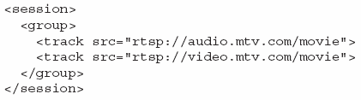
RTSP URL
Celá prezentace: rtsp://host:554/prezentace
Stopa v prezentaci: :rtsp://host:554/prezentace/audiostopa
Hierarchie jmen neodpovídá ani hierarchii média, ani souborovému systému
Integrace do webu
  Webová stránka s popisem
  Obsahuje odkaz na popis prezentace:

Slide 23
RTSP – integrace do webu
RTSP vytvoří spojení a přenese řízení
RSVP rezervuje zdroje
RTP přenese data
Metody RTSP
  OPTIONS získání dostupných metod
  SETUP vytvoření transportního spojení
  ANNOUNCE změna popisu mediálního objektu
  DESCRIBE získání popisu mediálního objektu
  PLAY spuštění přehrávání, změna pozice
  RECORD start záznamu
  REDIRECT přesměrování klienta na nový server
  PAUSE pozastavení přenosu
  SET_PARAMETER ovládání zařízení nebo kódování
  TEARDOWN zrušení stávajícího stavu
Metody mohou být zřetězeny

Slide 24
RTSP – integrace do webu (pokračování)
RTSP čas
  Normální čas přehrávání: v sek. a mikrosekundách
  Časové značky (sekundy, rámce)
  Absolutní čas (živé události) – časování v absolutním čase
RTSP hlavičky - příkazy
  Accept – media description formats
  Accept-Encoding – encoding of media format
  Accept-Language – human language
  Authorization – basic and digest authentication
  Bandwidth – client bandwidth available
  Conference – conference identifier
  From – name of requestor

Slide 25
RTSP – integrace do webu (pokračování)
RTSP hlavičky - příkazy
  If-modified-Since – conditional retrieval
  Range – time range to play
  Referer – how did we get here?
  Scale – (play time)/(real time)
  Speed – speed-up delivery
  User-Agent – software
RTSP hlavičky – odpovědi
  Location – redirection
  Proxy-Authenticate – authenticate to proxy
  Public – methods supported
  Retry-After – busy, come back later
  Server – server software
  Vary – cache tag
  WWW-Authenticate – request authorization

Slide 26
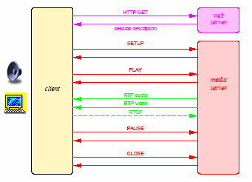
RTSP - operace

Slide 27
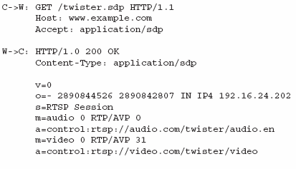
RTSP – příklad komunikace (získání streamu)

Slide 28
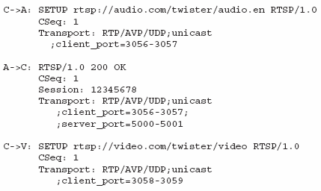
RTSP – příklad komunikace (otevření streamu)

Slide 29
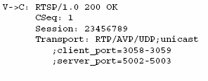
RTSP – příklad komunikace (otevření streamu)

Slide 30
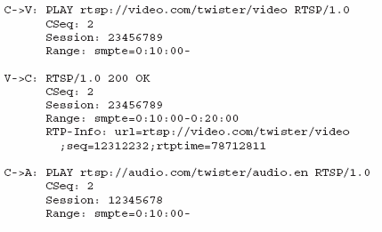
RTSP – příklad komunikace (přehrávání)

Slide 31
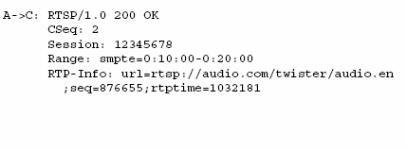
RTSP – příklad komunikace (přehrávání)

Slide 32
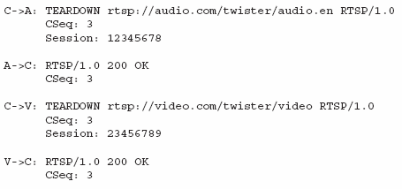
RTSP – příklad komunikace (ukončení relace)

Slide 33


RTSP – příklad komunikace
RTSP Redirect
RTSP Record

Slide 34
RTP a RTCP

Slide 35
Základní filozofie návrhu
Rozdělení do rámců na aplikační úrovni
  Rozdělení do rámců na síťové (linkové) úrovni
  Aplikace má dostatek znalostí o tom, jak jsou data přenášena
Kontrola správnosti přenosu
  Mezi sousedními uzly
  Mezi koncovými aplikacemi

Slide 36
RTP přenosy
Unicast
  Dvoubodová komunikace
Multicast
  Spojení klientů do skupiny
Replikovaný unicast
  Využití translatoru/mixeru k sloučení komunikace
Překládaný - multicast na unicast
  Připojení klienta do skupiny přes translator

Slide 37
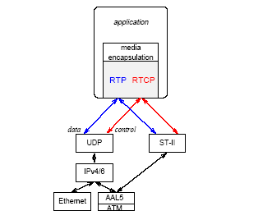
RTP – přehled
RTP – Real Time Protocol
RTCP – Real Time Control Protocol
ST-II Internet Stream Protocol – náhrada TCP, přenos streamů, řídicí protokol, datový přenos

Slide 38
RTP - přehled
Pouze část mozaiky: rezervace, OS, …
Produkt IETF, RFC 1889, 1890 (3550, 3551)
Iniciováno H.323 (konferencing, internetový telefon), RTSP, SIP
Podpora pro funkce, nikoliv omezení implementací
Komprese pro úzkopásmové sítě: CRTP (RFC 2508)

Slide 39
Cíle RTP
Lehká kategorie: specifikace a implementace
Přizpůsobivý: představuje mechanizmus, nediktuje algoritmus
Protokolově neutrální: UDP/IP, ST-II, IPX, ATM-AAL, …
Měřitelný (scalable): unicast, skupinový od 2 do cca 10⁷
Oddělené řízení a data: některé funkce mohou být realizovány protokolem pro řízení konference
Bezpečný: podpora šifrování, možné ověřování

Slide 40
RTP – transport dat
RTP = data + řízení
Data: časování, detekce ztrát, označování obsahu (značky), spřádání hovorů, šifrování
Řízení: RTCP – Real Time Control Protocol
  QoS zpětná vazba
  Odhad členství
  Detekce smyček

Slide 41
Funkce RTP
Fragmentace a defragmentace pomocí UDP (nebo podobný protokol)
Znovu uspořádání (pokud je to třeba)
Detekce ztrát (pro odhad kvality), obnova
Synchronizace uvnitř média
  odstranění „chvění“ zpoždění prostřednictvím přehrávací vyr. paměti
  vyrovnání vzorkovacích hodin
  synchronizace mezi audiem a videem
  QoS zpětná vazba a adaptace rychlosti
Identifikace zdroje

Slide 42
Mixery a převodníky (translátory)
Mixer:
  Mixuje několik mediálních proudů na jeden nový proud (nové kódování)
  Redukuje požadovanou šířku pásma, nová synchronizace
  Jeví se jako nový zdroj s vlastním identifikátorem
Translátor:
  Jeden mediální proud
  Může konvertovat kódování
  Transformace protokolu (nativní ATM – IP), obranné valy
  Pro všechny pakety: zdrojová adresa = adresa translátoru
  Dělí se na
    Mosty (bridge)
    Transkodery (transcoder)
    Explodery (exploders)
    Slučovače (merger)

Slide 43
Převodníky
Most (bridge)
  Převod jedna ku jedné
    Např. RTP/UDP/IPv4 – RTP/UDP/IPv6
Transcoder
  Převod jedna ku jedné
    Převod kódování dat
Exploder
  Převod jeden ku více
    Převod více rámců na paket – jeden rámec na paket
Merger
  Převod více na jeden
    Slučování více rámců do jednoho paketu

Slide 44
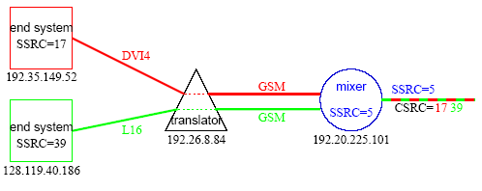
Mixery a převodníky (translátory)

Slide 45
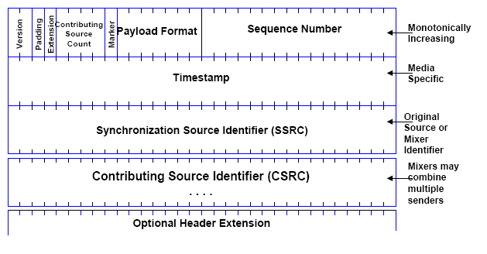
Záhlaví RTP paketu

Slide 46
Záhlaví RTP paketu
payload type: metoda kódování audio/video, může se během relace měnit
SSRC: synchronization source – zdroje vybírají náhodně, po kolizi se může měnit
Sequence number: zvyšuje se o 1 pro každý paket → detekce ztrát paketů
P: padding - dorovnání (pro šifrování) → poslední slabika má čítač dorovnání
M: marker bit, počátek spřádání hovoru (talkspurt) → úprava zpoždění
CC: kontent source count (pro mixery)
CSRC: identifikátory toho, co je mixováno v paketu
Leader extension: rozšířené hlavičky – pro různé způsoby kódování, protokoly
  H.261 – video
  MPEG video
  PCM audio

Slide 47
Audio a video konference s minimální kontrolou
typ | formát | specifikace | popis
0 | AUDIO/PCMU | RFC1890 | ITU G.711
3 | AUDIO/GSM | RFC1890 | GSM
8 | AUDIO/PCMA | RFC1890 | ITU G.711
12 | AUDIO/QCELP | RFC2658
14 | AUDIO/MPA | RFC2250 | MPEG (MP3)
26 | VIDEO/JPEG | RFC2435 | JPEG video
31 | VIDEO/H261 | RFC2032 | ITU H.261
32 | VIDEO/MPV | RFC2250 | MPEG I/II video

Slide 48
RTP časové značky
Zvyšuje se o 1 pro vzorek (např. 160 pro 20ms pakety a vzorkování 8000Hz)
Náhodná počáteční hodnota
Pro audio různé předem dané rychlosti
Pro video 90 kHz
Několik video rámců může mít tutéž časovou značku → mezery – ticho
Čas na paket se může měnit
Rozštěpení video rámce před pakety
Typicky: 20 až 100ms zvuku

Slide 49
RTP v síti
Používá UDP, libovolný port, RTCP = RTP+1
Velikost UDP paketu omezena na stovky slabik (OS, síť, fragmentace)
Nativní ATM: přímo do rámce AAL5
Typicky: jedno médium (audio, video, … ) na pár portů
Výjimka: svázaný MPEG

Slide 50
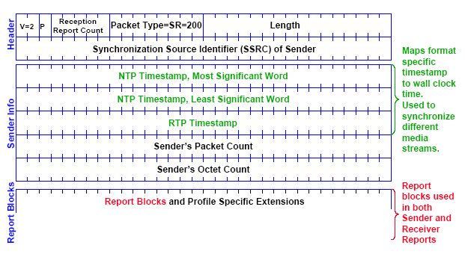
Struktura RTCP paketu

Slide 51
RTCP - typy
Podobné datovým paketům
SR – sender report:
  počet poslaných slabik → odhad rychlosti,
  časové značky → synchronizace
RR – reception report:
  Počet poslaných a očekávaných paketů → ztráty, „chvění – jiter“ během příjmu, zpoždění oběhu
BYE – explicitní ukončení – navíc (kromě timeoutu)
APP – rozšíření – závislé na aplikaci

Slide 52
RTCP – typy (pokračování)
SDES – source description: jméno, e-mail, umístění,
  CNAME – canonical end-point identifier…
    Unikátní, identifikuje zdroj jestliže se SSRC změní
    Spojen s RTP relacemi
    jmeno@host.doména
  NAME – uživatelské jméno (reálné jméno použité pro popis zdroje)
  EMAIL – adresa elektronické pošty – jméno@host.doména
  PHONE – číslo telefonu
  LOC – geografické umístění – řetězec
  TOOL – aplikace nebo jméno prostředku – ‘Videotool 1.2‘
  NOTE – poznámka nebo stav – popisuje aktuální stav zdroje.

Slide 53
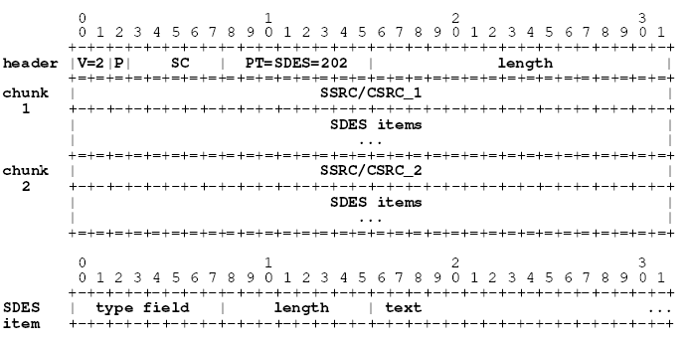
RTCP – typy (SDES)

Slide 54
Výpočet intervalu oznamování
Cíle:
Odhad počtu a identifikace účastníků – dynamicky
SDES → kdo komunikuje?
Zpětná vazba QoS → nastavení rychlosti vysílání
Do cca 1000 účastníků, několik % z dat
Velikost skupiny omezená tolerovatelným stářím stavu
Dává aktivním odesílatelům širší pásmo
Změna stavu: vypustit je-li zticha

Slide 55

RTCP úprava šířky pásma
Každý účastník periodicky multicastem RTCP paket do téže skupiny jako data
Každý ví, kdo je zde
Šířka pásma relace:
  Jeden audio stream
  Suma souběžně aktivních video streamů
Perioda odesílání RTCP pro odesílatele:

Slide 56

RTCP úprava šířky pásma (pokračování)
Perioda odesílání RTCP pro příjemce“
next packet = last packet + max(5s, T) * random( 0.5 až 1.5)
prevence vzniku shluků
další redukce šířky pásma pro RTCP – alternace mezi komponentami SDES

Slide 57
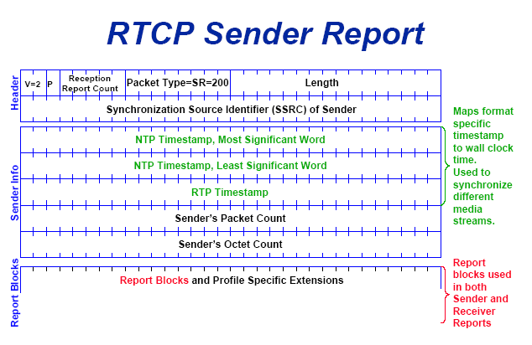
RTCP sender report (SR)

Slide 58
RTCP sender report (SR)
SSRC – identifikace zdroje dat
Časová značka NTP – čas odeslání
Časová značka RTP – odpovídající čas příjmu → synchronizace
Čítač paketů odesílatele: celkový počet odeslaných paketů
Čítač oktetů odesílatele: celkový počet odeslaných oktetů
Mohou následovat reporty příjemce

Slide 59
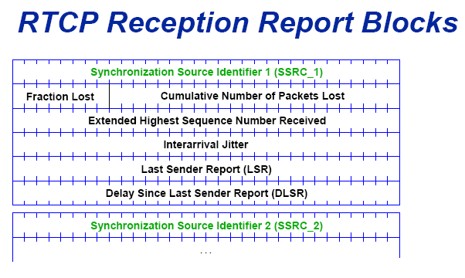
RTCP reception report (RR)

Slide 60
RTCP reception report (RR)
SSRC of source: identifikuje původce záznamu
Fraction lost: krátkodobé ztráty
Cumulative number of packet lost: dlouhodobé ztráty
Higest sequence number received: pro porovnání ztrát, přerušení spojení
Interarrival jitter: vyhlazené „chvění“ mezi pakety
LSR: čas posledního příjmu SR
DLSR: zpoždění od posledního SR

Slide 61
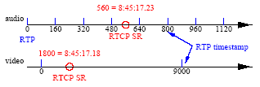
Synchronizace
Synchronizace různých streamů audio, video, snímky, … )
  Časové značky jsou často v náhodných intervalech
  Nemusí tikat nominální rychlostí
  SR slouží ke korelaci reálného času pomocí časových značek RTP

Slide 62
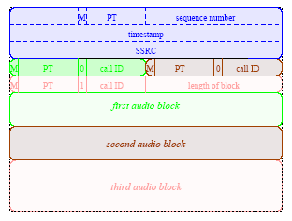
Agregace dat
přenos více RTP streamů do téže cílové oblasti
velká režie: např. G.729, paletizace po 30ms, 30 slabik audio, 40 slabik záhlaví (IP+UDP+RTP)
řešení: spojení několika volání do jedné RTP relace, pro 24 kanálů využití 89%

Slide 63
Detekce kolizí a jejich řešení
Kolize:
  dva zdroje mají stejné SSRC
  pro 1000 členů relace souběžně spojených je pravděpodobnost asi 10⁻⁴
  poslání BYE, získání nového identifikátoru

Slide 64
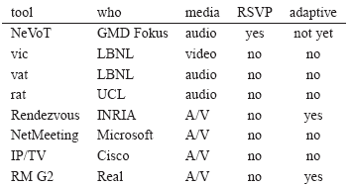
RTP implementace

Slide 65
SIP (Session Initiation protocol)

Slide 66
SIP – použité protokoly

Slide 67
SIP – architektura
Koncové zařízení – User Agent
Servery
  Proxy server– jeho úkolem je směrovat hovorovou signalizaci mezi koncovými zařízeními. Proxy servery mohou být také zřetězeny.
  Redirect server – provádí přesměrování hovorů na jinou adresu, obvykle je implementován jako součást proxy serveru.
  Registrar – registruje koncová zařízení a poskytuje služby převodu SIPové adresu na aktuální umístění (IP adresu).

Slide 68
SIP
RFC 2543
SIP/SDP – Session Initiation Protocol/Session Description Protocol
Vychází z HTTP (požadavek, odpověď)
Požadavek:
  <řádek požadavku>
  <hlavička zprávy>
  CRLF
  <tělo zprávy>
Odpověď:
  <stavový řádek>
  <hlavička zprávy>
  CRLF
  <tělo zprávy>
Návratové kódy
  100 Trying
  180 Ringing
  181 Call is Being Forwarded
  200 OK
  300 Multiple Choices
  301 Moved Permanently
  302 Moved Temporarily
  400 Bad request
  401 Unautorized
  482 Loop Detected
  486 Busy Here
  500 Server Internal Error
  600 Busy Everywere

Slide 69
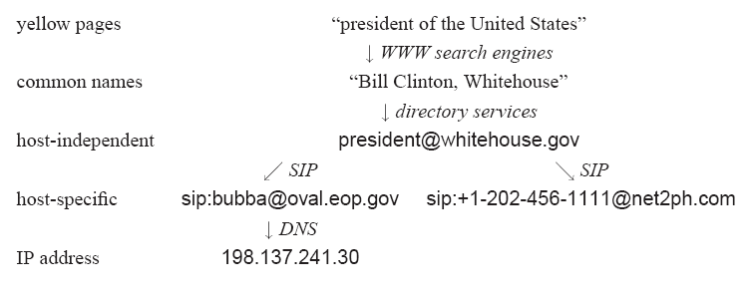
SIP - adresování

Slide 70
SIP – příkazy (výběr)
INVITE – žádost o vytvoření relace
ACK – potvrzuje vytvoření relace (použití např. po předchozím INVITE)
BYE – ukončuje relaci
CANCEL – ruší předchozí INVITE
OPTIONS – dotaz na schopnosti protistrany
REGISTER – registrace adresy na SIP registraru – vytvoří vazbu mezi trvalou (SIPovou) adresou a aktuálním umístěním (tj. IP adresou). SIP pracuje s adresami ve tvaru URL, např. “sip:joe@somewhere.org”.

Slide 71
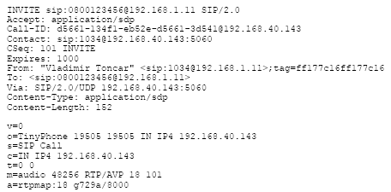
SIP - příklad
Př. vytvoření spojení

Slide 72
Navázání spojení = proxy

Slide 73
Navázání spojení - redirect

Slide 74
Kodeky

Slide 75
IP telefonie

Slide 76
Úvod
V reálném čase lze přenášet zvuk, video, další data (virtuální realita, kooperující aktivity – editace, malování, … )
  Požadavky kladené na kvalitu přenosu jsou odvozeny od pozorování jak reaguje člověk (psychologie)
  Nejcitlivější je na zvukové podněty (nestejná rychlost při interpretaci zvuku)
  Vadí časové zpoždění při telefonování (cca 250ms)
  Vadí předcházení zvuku před obrazem (cca 25ms)
  Vadí předcházení obrazu před zvukem (cca 75ms)
  Příliš nevadí vady v obraze
Hlavní problém při přenosu v reálném čase je interpretovat data se stejnou rychlostí s jakou byla zaznamenána

Slide 77
PCM
Přenos hlasu datovou sítí
Analogová veličina – hlas se musí nejprve převézt do číslicové podoby.
Provádí se
  vzorkování (v diskrétním čase),
  kvantování (převod na nějakou definovanou úroveň)
  a kódování (převod úrovně na číslo)
Základem je PCM (Pulse Code Modulation) – pulzně kódová modulace

Slide 78
PCM
DPCM je diferenciální PCM – navzorkovaná data se porovnávají s odhadem průběhu signálu a kóduje se rozdíl mezi odhadem a skutečností. Tím se sníží počet bitů potřebných k přenosu.
ADPCM je adaptivní diferenciální PCM. generátor odhadovaného průběhu se přizpůsobuje konkrétní řeči. To vede k dalšímu snížení počtu bitů potřebných ke kódování signálu.

Slide 79
Komprese
Komprese signálu. Aby se dosáhlo velké dynamiky přenášeného signálu, provádí se ještě další úprava přiřazení číselných hodnot úrovním.
Tato nelineární transformace zvýrazňuje malé amplitudy (které se vyskytují často) a potlačuje velké amplitudy (které se vyskytují zřídka).
Cílem je vyrovnat histogram zastoupení jednotlivých úrovní při přenosu řeči.
Používají se schémata
  A-Law (mezinárodní hovory, mnoho zemí světa) a
  μ-Law (USA, Japonsko).

Slide 80
Kodeky
Kodeky
Zařízení, které provádí převod hlasu na číslo a naopak se označuje CODEC (Coder-Decoder)
Charakterizují je
  šířka pásma,
  typ kódování,
  zpoždění při kódování,
  MOS (Mean Opinion Score) – subjektivní ohodnocení kvality přenosu známkami 1 až 5 (nejlepší)
G.711 – základní kodek, nejjednodušší, PCM, 8000 vzorků/s, 8 bitů, 64kb/s, A-Law, μ-Lav, MOS = 4.1
G.723.1, G.728, G.729

Slide 81
IP telefonie
Obecně při přenosu dat vytváříme dva komunikační kanály – datový kanál a řídicí kanál
Tyto kanály mohou být realizovány společně (přenosy in-band v pásmu) nebo odděleně (přenosy out-of-band – mimo pásmo)
  Přenos mimo pásmo znamená, že se pro přenos řídicí informace použije jiný komunikační kanál
V telefonních sítích se přenos řídicí informace označuje pojmem signalizace
  V telefonních sítích se tedy používají různé signalizační protokoly
  V IP sítích to jsou zejména H.323, SIP, MGCP a MEGACO.

Slide 82
IP telefonie

Slide 83
VoIP - architektura

Slide 84
SIP – zásobník protokolů

Slide 85
Voice over IP

Slide 86
Protokol H.323
Určený pro přenos multimediální informace paketovými sítěmi
Doporučení ITU, 1. verze 1996, 4. verze 2000
Zastřešující standard
  H.225.0 – hovorová signalizace
  Q.931 – signalizační protokol dle L3 ISDN (přenos ypráv H.225.0)
  H.245 – vyjednávání parametrů multimediálních kanálů
  H.235 – bezpečnostní a ověřovací mechanizmy
  RTP – přenos dat v reálném čase
  H.450.x – doplňkové služby
Zprávy popsány ASN.1, kódování PER (Packed Encoding Rules)

Slide 87
Entity H.323
Terminál – IP telefon, počítač s VoIP
Brána – komunikace se zařízeními v jiné komunikační síti
  MGC – Media Gateway Controller – signalizace
  MG – Media Gateway – směrování audio/video streamů
Konferenční jednotka – MCU – Multipoint Controller Unit
  MC – Multipoint Controller – signalizace během konference
  MP – Multipoint processor – obsluha multimediálních kanálů
Gatekeeper – centrální jednotka - překlad adres a řízení provozu

Slide 88
H.323 komunikace
Komunikace terminál – gatekeeper, gatekeeper – gatekeeper
  Port 1719/UDP, 1718/UDP – multicast
  Používá H.225.0-RAS (registration, Admission, Status) – registrace, povolení hovoru, ukončení hovoru
  Multicast pro komunikace s gatekeepery 224.0.1.41

Slide 89
H.323 komunikace (pokračování)
Komunikace terminál – terminál
  Signalizace Q.931
  Přenos zakódované zprávy H.225.0 jako blok dat v Q.931 (PER)
  Q.931 se přenáší TCP/1720
Vyjednávání parametrů
  H.245 – volba kodeků, čísla portů (RTP)
  Separátní TCP spojení (základní verze)

